Slide 1
Классный час:
Урок памяти, посвященный победе над фашизмом.
Цель: Формирование у школьников чувства гордости и благодарности тем, кто способствовал победе над фашизмом.
Задачи: 1. Создать условие, при котором учащиеся проникнуться значимостью события.
2. Способствовать развитию чувства гордости за своих соотечественников и земляков , ковавших победу в годы ВОВ.
3. Формировать сознание причастности к судьбам страны.
На мероприятие приглашен ветеран, участник ВОВ, бывший директор нашей школы – Сычев Николай Васильевич.

Slide 2
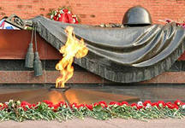
Разрешите «Урок Памяти» считать открытым.
Звучит песня военных лет «Идет война священная», все присутствующие встают.
Ведущий. Ученик 9-го класса Вараксин Савелий:
Такою все дышало тишиной,
Что вся земля ещё спала, казалось.
Кто знал, что между миром и войной
Всего каких-то пять минут осталось!
На фоне музыки «Священная война» голос учителя:
Сегодня, 22июня 1941 года, в 4 часа утра фашистская Германия без объявления войны вероломно напала на нашу Родину.
Ведущий. Война… Мы знаем о ней понаслышке: по фильмам и книгам, наградам своих дедушек и бабушек. Мы знаем, что она где-то есть

Slide 3
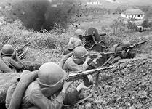
Задумайтесь! Как это страшно – один народ убивает другой. Человек убивает человека. Изощряется в пытках, изобретает оружие, унижает – и унижается. Ради чего? По какому праву?
22 июня 1941 года. Страшная дата. День, когда для миллионов людей нашей огромной страны рухнули все планы на будущее – каникулы, экзамены, свадьбы... Вся жизнь перевернулась. Все поникло, ушло куда-то очень далеко, в прошлое, перед зловещим словом «война».

Slide 4
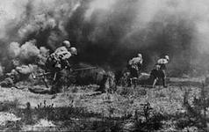
Хрущева Елизавета.
Самая короткая ночь России.
Ночь мужества, воли, бесстра-
шия.
Вражьих орудий стволы голые.
Армия фашистов, замершая перед маршем.
И не было в мире темней и короче
Этой тяжелой июньской ночи.
Да, не ждали. Да, не были готовы. Но 22июня смерть уносила жизни людей. Уже 22 июня земля гудела под гусеницами танков, рвалась снарядами, пробивалась автоматными очередями. Начался счет1418 кровавых дней Великой Отечественной войны.

Slide 5
Страна поднялась. Встали все, кто мог держать в руках оружие, кто мог защищать Родину. Вчерашние школьники осаждали военкоматы, просились на фронт, прибавляя себе год-два. И уходили, чтобы не вернуться. Почти весь школьный выпуск 1941 года не вернулся с фронта…
Вараксин Савелий.
Разве погибнуть ты нам завещала, Родина?
Жизнь обещала, любовь обещала, Родина.
Разве для смерти рождаются дети, Родина?
Разве хотела ты нашей смерти, Родина?
Пламя ударило в небо, ты помнишь, Родина?
Тихо сказала: «Вставайте на помощь…Родина.
Славы никто у тебя не спрашивал, Родина!
Просто был выбор у каждого – я или Родина.

Slide 6
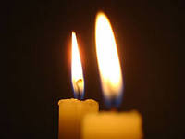
После чтения зажигают свечи
Толстогузов Кирилл.
Как это - спать на ходу? Как это можно так устать, чтобы заснуть, примерзнуть к стеклу окна? И не почувствовать холода? И годами не иметь крыши над головой?! И хоронить после каждого боя друзей?
И самое главное – знать, что сейчас ты поделишься с другом мирными воспоминаниями, а через несколько минут друга не будет в живых? Так было на фронте – все 1418 дней войны!

Slide 7
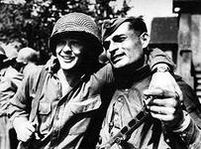
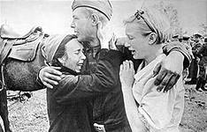
Захарова Елизавета.
На костре в дыму трещали ветки,
В котелке дымился крепкий чай.
Ты пришёл усталый из разведки,
Много пил и столько же молчал.
Синими замершими руками
Протирал вспотевший автомат
И о чем-то думал временами,
Головой откинувшись назад.
Андрюкова Лилия
О, сколько их было –
Сердец нерастраченных, юных!
Ах, сколько в столице стонало
Гитар шестиструнных!
По всей необъятной,
По всей затемненной России

Slide 8
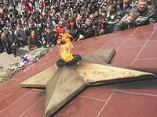
Военные ветры по-бабьи
Войну голосили.
По всей необъятной,
На каждой дощатой платформе
Топтались мальчишки
В непригнанной воинской форме.
Вспомним всех поименно,
Сердцем вспомним своим,
Это нужно не мертвым –
Это нужно живым!

Slide 9
Вараксин Савелий
За годы Великой Отечественной войны погибло свыше 27 млн. человек. Разрушено более 6 млн. зданий. Лишились крова свыше 25 млн. людей. Разрушены многие десятки тысяч промышленных предприятий. Приведено в негодность65 тыс. км железнодорожных путей. Взорвано 15 тысяч мостов. Угнаны 16 тыс. паровозов и без малого 0,5 млн. вагонов. Разрушены и разграблены десятки тысяч больниц и других лечебных учреждений, научно-исследовательских институтов, 100 тыс. школ, средних и высших учебных заведений; сотни музеев и театров. Советский Союз в результате войны и вражеской оккупации части его территории потерял около одной

Slide 10
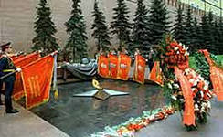
трети всех национальных богатств. Каждые 6 секунд уносили одну человеческую жизнь.
Шевцова Любовь.
Остановись! Могилам поклонись.
Над нашим прахом горьким помолчи,
И нам когда-то улыбалась жизнь,
И нам сияли золотом лучи.
Жить и любить – все было нам дано.
И хоть мы пеплом стали, все равно.
И до сих пор наш голос не угас.
Мы в поле выходили по утрам,

Slide 11
Где колос, словно колокол, звенит…
Когда б собрать всю боль смертельных ран –
В каменья бы рассыпался гранит!
Ещё когда глаза нам слёзы жгут,
Как будто плачет росами трава.
Но вы не плачьте! Ваш прекрасен путь!
Всех вас, кто наших мук не забывал.
Когда горит зарёю небосклон,
И на полях тумана седина,
Звучит наш голос, заклинает он:
«Да будет проклята война!»
Объявляется минута молчания (звучит фонограмма метронома)

Slide 12
Ведущий . Вараксин Савелий.
Помните! Через века, через года –
Помните!
О тех, кто уже не придет никогда,
Помните!
Тем, кто шёл в бой за Родину, выстоял и победил.
Тем, кто согревал дыханием в стужу блокадных ночей.
Тем, кто улетал вместе с дымом бухенвальдских печей.
Тем, кто на речных переправах шёл, словно камень ко дну.
Тем, кто на века безымянный канул в фашистском плену.
Тем, кто ради победы сердце отдать был готов.
Тем, кто под машины ложился вместо понтонных мостов.
Все, кто ушёл в бессмертие, - посвящается наш урок мира.
Память о погибших будет с нами вечно!
Тушат свечи.
На фоне мелодии песни «День Победы»:

Slide 13
Можно все знать о войне и мире, но ничего не делать в защиту мира, и тогда человечество вновь может оказаться в окопах. Поэтому народы всего мира борются за мир. Для этого люди стараются объединиться в разные общества, - движения, организации, через которые развивается миротворческое движение.
Слово предоставляется Ветерану войны – Сычеву Николаю Васильевичу. Он рассказывает о своих воспоминания о войне, дает наказ подрастающему поколению,
Девушки вручают ветерану цветы и благодарят за то, что он сделал для Победы!
В заключении звучит песня День Победы», которую пою все вместе

Slide 14
